Slide 1
BIOESTATÍSTICA
Prof. Dr. Átila Alexandre Trapé
atrape@usp.br

Slide 2
O que é Estatística?
A Estatística é uma ciência (ou método) baseada na Teoria das Probabilidades, cujo objetivo principal é nos auxiliar a tomar decisões ou tirar conclusões em situações de incerteza, a partir de informações numéricas.

Slide 3
Utilidade da Estatística
Permite descrever e compreender relações entre variáveis de forma imediata: a informação é apresentada de modo a possibilitar uma rápida interpretação e identificação das relações mais importantes;
Facilita a tomada de decisões: o conhecimento de situações passadas e presentes, acompanhadas por uma previsão fundamentada da evolução futura, são as bases para as tomadas de decisões.

Slide 4
Divisão da Estatística
A estatística se divide em estatística descritiva e inferencial
A estatística descritiva preocupa-se com a coleta, organização e apresentação dos dados (amostrais), sem inferir sobre a população;
A estatística inferencial preocupa-se com a análise e interpretação dos dados amostrais. Conclusões importantes podem ser inferidas da análise dos dados amostrais. No entanto, a inferência não pode ser "absolutamente certa", daí a necessidade de se utilizar uma linguagem de probabilidade.

Slide 5
Medidas de tendência central e de dispersão
Um único número que represente da melhor forma possível um conjunto de resultados
MÉDIA, MEDIANA E MODA

Slide 6
COMPARAÇÃO ENTRE MÉDIAS
Teste t ou ANOVA

Slide 7
Teste t
Comparação entre duas médias
Amostras independentes (não pareado)
Ex: grupo controle x grupo treinado
Amostras dependentes (pareado)
Ex: resultados teste 1 x resultados teste 2
média antes x média depois do exercício

Slide 11
Comparação entre 3 médias ou mais
Teste de variância (ANOVA)
Anova simples (one-way)
Anova fatorial (two-way)
Anova de medidas repetidas

Slide 13
Coeficiente de correlação: conceito
O coeficiente de correlação é um índice de relação entre variáveis
Coeficiente de correlação linear de Pearson é o mais utilizado (dados paramétricos)
Existe também o coeficiente de correlação por postos de Spearman (dados não paramétricos)

Slide 14
Responde à questões do tipo:
Existe associação entre:
A massa corporal (X) e a resistência muscular abdominal (Y)?
O desempenho no teste de corrida e o consumo de oxigênio?
A circunferência de cintura e doença cardiovascular?

Slide 17
UNIDADE EXPERIMENTAL
Unidade que fornece uma informação: pessoa, animal, planta, objeto. As unidades experimentais são aquelas submetidas a uma situação de experimento controlado pelo pesquisador.
Ex: indivíduo que realiza um teste físico antes e após a ingestão de cafeína
UNIDADE DE OBSERVAÇÃO
Fornece uma informação sem, contudo, ter sido submetida a uma situação de experimento.
Ex: acidentes de trabalho, evento cardíaco,

Slide 18
POPULAÇÃO
É o conjunto de unidades experimentais que apresenta uma ou mais características em comum.
A população é escolhida conforme o INTERESSE DO ESTUDO a ser realizado.
AMOSTRA
É uma fração da população. É importante que a amostra escolhida mantenha as características essenciais da população.

Slide 19
Muitas vezes estudar toda a população é inviável. Assim, temos a possibilidade de estudar uma AMOSTRA desta população
POPULAÇÃO
Amostragem
POPULAÇÃO
AMOSTRA
POPULAÇÃO
POPULAÇÃO
AMOSTRA
AMOSTRA
Todos os estudantes
de Educação Física
da cidade de Rib. Preto
Todos os estudantes
de Educação Física
da cidade de Rib. Preto
Uma parte dos estudantes
de Educação Física
da cidade de Rib. Preto
Todos os estudantes
de Educação Física
da cidade de Rib. Preto
Uma parte dos estudantes
de Educação Física
da cidade de Rib. Preto
Todos os estudantes
de Educação Física
da cidade de Rib. Preto
Inferência

Slide 20
POPULAÇÃO
(parâmetro)
AMOSTRA
(estatística)
N
µ
σ²
σ
n
X
S²
S
tamanho
média
variância
desvio padrão
Com base em uma amostra estima-se os parâmetros populacionais
Notes:
MICRO/ SIGMA

Slide 21
Dados
São as informações (numéricas ou não) obtidas de uma unidade experimental ou de observação.
Variável
É toda característica que observada em uma unidade experimental, pode variar de um indivíduo para outro.
Ex: idade, hábitos de atividade física, peso e estatura, pressão arterial

Slide 23
Variável
Quantitativa
Qualitativa
Os dados são valores numéricos que expressam quantidades.
Quantitativa discreta (contagem): números inteiros. Ex: número de filhos
Quantitativa contínua (Instrumentos): podem apresentar qualquer valor dentro de um intervalo. Ex: a quantidade de O2 consumida por um homem em repouso
Dados de natureza não numérica. Ex: cor, gênero, raça.
Mesmo que os dados possam ser codificados numericamente (masc=1; fem=2) os números são apenas símbolos sem valor quantitativo.
Nominal: masc ou fem
Ordinal: bom, ruim, péssimo

Slide 24
Pesquisa
QUEM?
Os elementos a serem pesquisados POPULAÇÃO/AMOSTRA
O QUÊ?
Características a serem observadas VARIÁVEIS
COMO?
Instrumento de coleta de dados TESTES, QUESTIONÁRIOS

Slide 25
Métodos para seleção de amostra

Slide 26
Amostra
Fração da população;
É importante que a amostra escolhida mantenha as características essenciais da população;
Deve ser REPRESENTATIVA e IMPARCIAL
Amostragem é o processo de seleção da amostra
Censo ≠ Amostragem

Slide 27
Por que fazer amostragem?
Economia
Menor dispêndio de tempo para coleta
Populações infinitas
Resultados são satisfatórios

Slide 28
Quando fazer Censo?
População pequena
Quando se deseja o resultado exato
Quando já se dispõe de dados da população

Slide 29
Como selecionar a amostra?
Amostra aleatória (ou probabilística)
Todos os indivíduos da população tem chances iguais de serem escolhidos.
Seleção feita por sorteio, tábua de números aleatórios ou por amostragem sistemática, por exemplo.

Slide 30
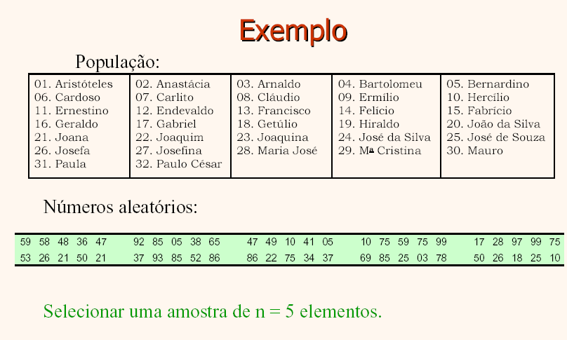

Slide 31
Amostragem sistemática
A cada x elementos, um é escolhido
Ex: a cada 6 elementos, 1 será escolhido

Slide 32
Amostras aleatórias estratificadas
Dividir a população por caracteristicas semelhantes (estratos) e então proceder o sorteio dos indivíduos de cada estrato.

Slide 33
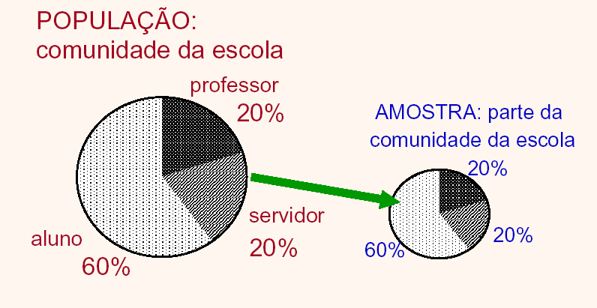

Slide 34
Estudantes do curso de Educação Física em Universidades da Cidade de Ribeirão Preto
alunos
UNINORTE
alunos
UNISUL
alunos
UNILESTE
sorteio
sorteio
sorteio
amostra
UNINORTE
amostra
UNISUL
amostra
UNILESTE
O pesquisador determina o tamanho da amostra a ser selecionada em cada Universidade

Slide 35
Amostra não aleatória
Indivíduos escolhidos por conveniência segundo um determinado critério.
Exemplo: alunos do curso de Educação Física da Universidade do Leste. Neste caso somente os alunos desta Universidade serão estudados.

